Slide 1

Sistema de Gestión de Seguridad de la Información
Luis Felipe Velasco Tao
Juan David González Dimaté

Slide 2
Generalidades
¿Qué es Soft-easy?
Soft-easy S.A es una empresa colombiana enfocada en el desarrollo de Software para las pequeñas y medianas empresas.
Tipo de empresa
Está dirigida por Luis Felipe Velasco y Juan David González y está constituida como una sociedad anónima, clasificada como una empresa pequeña.

Slide 3




Generalidades
Visión
“Para el 2030 se proyecta a Soft-easy como una empresa con presencia a nivel nacional, con un cuerpo de trabajo presente en las principales ciudades de Colombia”
Misión
“Brindarle a la mediana y pequeña empresa la oportunidad de acceder a software que le facilite la administración y gestión de sus procesos”
Clientes
Pequeñas empresas (tiendas de ropa, restaurantes, oficinas de profesionales)
Core del negocio
Desarrollo de software (aplicaciones web, móvil, hibridas, programas de escritorio)

Slide 4



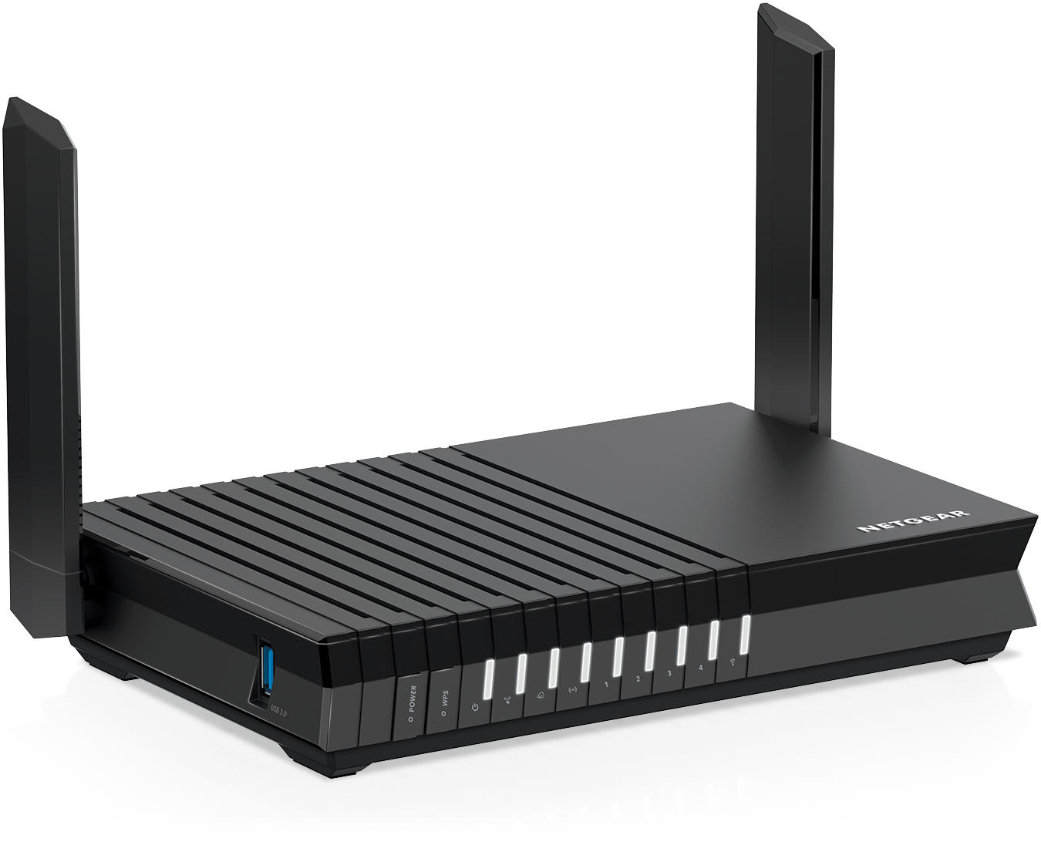
Activos de Infraestructura
Equipos de la oficina principal
Red local oficina
Servidores

Slide 5

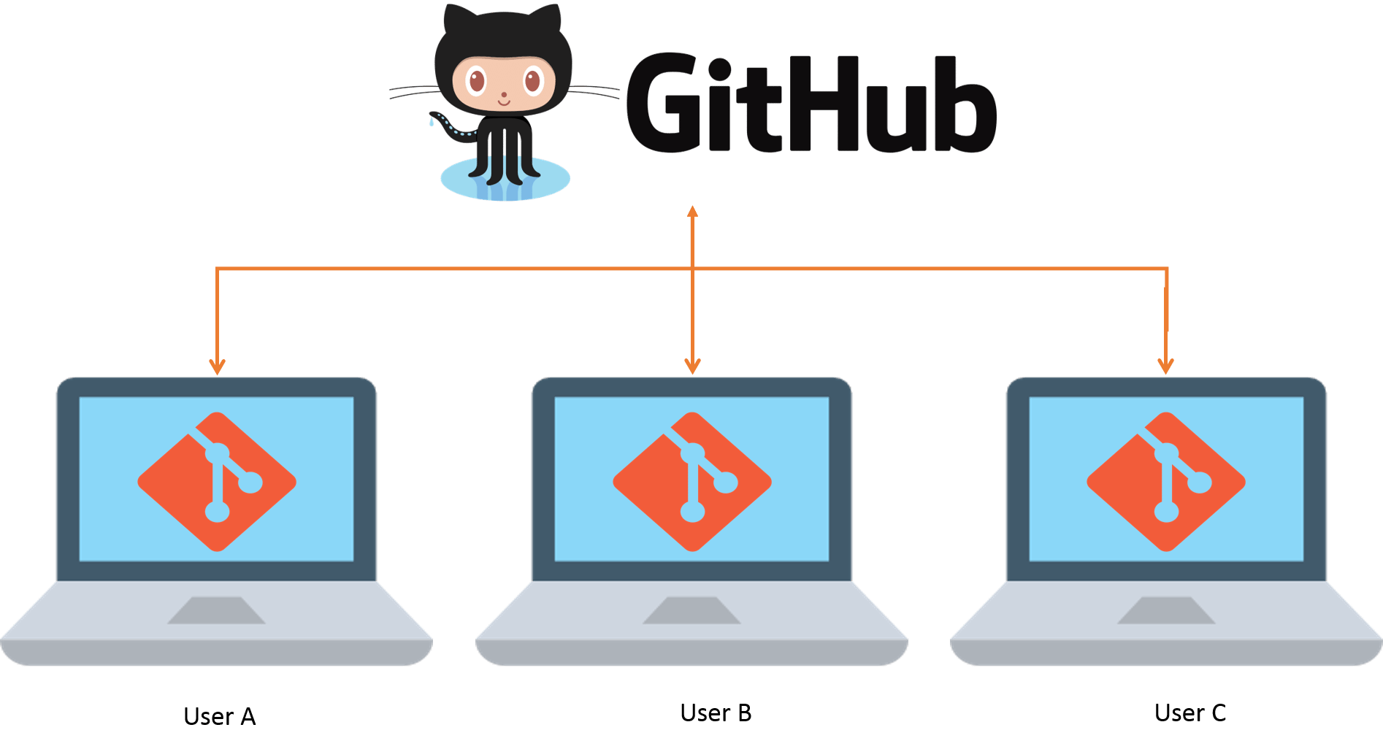

Activos de información
Datos de empleados y clientes
Bases de Datos
Repositorio Git

Slide 6
Análisis de riesgos
Criterios de probabilidad
Nivel | Descriptor | Descripción | Frecuencia
5 | Casi seguro | El evento ocurrirá en la mayoría de las circunstancias. | Más de una vez al año
4 | Probable | El evento puede ocurrir en la mayoría de las circunstancias. | Al menos una vez en el último año.
3 | Posible | El evento podrá ocurrir en algún momento. | Al menos una vez en los últimos dos años.
2 | Rara vez | El evento puede ocurrir en algún momento. | Al menos una vez en los últimos tres años.
1 | Imposible | El evento puede ocurrir sólo en circunstancias especiales | No se ha presentado en los últimos cinco años

Slide 7
Análisis de riesgos
Criterios de impacto
Nivel | Descriptor | Impacto Cuantitativo | Impacto cualitativo
5 | Catastrófico | -Impacto que afecte la ejecución presupuestal en un valor ≥50% -Pérdida de cobertura en la prestación de los servicios de la entidad ≥50%. -Pago de indemnizaciones a terceros por acciones legales que pueden afectar el presupuesto total de la entidad en un valor ≥50% -Pago de sanciones económicas por incumplimiento en la normatividad aplicable ante un ente regulador, las cuales afectan en un valor ≥50% del presupuesto general de la entidad. | -Interrupción de las operaciones de la Entidad por más de cinco (5) días. -Intervención por parte de un ente de control u otro ente regulador. -Pérdida de Información crítica para la entidad que no se puede recuperar. -Incumplimiento en las metas y objetivos institucionales afectando de forma grave la ejecución presupuestal. -Imagen institucional afectada en el orden nacional o regional por actos o hechos de corrupción comprobados.
4 | Mayor | -Impacto que afecte la ejecución presupuestal en un valor ≥20% -Pérdida de cobertura en la prestación de los servicios de la entidad ≥20%. -Pago de indemnizaciones a terceros por acciones legales que pueden afectar el presupuesto total de la entidad en un valor ≥20% -Pago de sanciones económicas por incumplimiento en la normatividad aplicable ante un ente regulador, las cuales afectan en un valor ≥20% del presupuesto general de la entidad | -Interrupción de las operaciones de la Entidad por más de dos (2) días. -Pérdida de información crítica que puede ser recuperada de forma parcial o incompleta. -Sanción por parte del ente de control u otro ente regulador. -Incumplimiento en las metas y objetivos institucionales afectando el cumplimiento en las metas de gobierno. -Imagen institucional afectada en el orden nacional o regional por incumplimientos en la prestación del servicio a los usuarios o ciudadanos
3 | Moderado | -Impacto que afecte la ejecución presupuestal en un valor ≥5% -Pérdida de cobertura en la prestación de los servicios de la entidad ≥10%. -Pago de indemnizaciones a terceros por acciones legales que pueden afectar el presupuesto total de la entidad en un valor ≥5% -Pago de sanciones económicas por incumplimiento en la normatividad aplicable ante un ente regulador, las cuales afectan en un valor ≥5% del presupuesto general de la entidad. | -Interrupción de las operaciones de la Entidad por un (1) día. -Reclamaciones o quejas de los usuarios que podrían implicar una denuncia ante los entes reguladores o una demanda de largo alcance para la entidad. -Inoportunidad en la información ocasionando retrasos en la atención a los usuarios. -Reproceso de actividades y aumento de carga operativa. -Imagen institucional afectada en el orden nacional o regional por retrasos en la prestación del servicio a los usuarios o ciudadanos. -Investigaciones penales, fiscales o disciplinarias.
2 | Menor | -Impacto que afecte la ejecución presupuestal en un valor ≤1% -Pérdida de cobertura en la prestación de los servicios de la entidad ≤5%. -Pago de indemnizaciones a terceros por acciones legales que pueden afectar el presupuesto total de la entidad en un valor ≤1% -Pago de sanciones económicas por incumplimiento en la normatividad aplicable ante un ente regulador, las cuales afectan en un valor ≤1%del presupuesto general de la entidad. | -Interrupción de las operaciones de la Entidad por algunas horas. -Reclamaciones o quejas de los usuarios que implican investigaciones internas disciplinarias. -Imagen institucional afectada localmente por retrasos en la prestación del servicio a los usuarios o ciudadanos.
1 | Insignificante | -Impacto que afecte la ejecución presupuestal en un valor ≤0,5% -Pérdida de cobertura en la prestación de los servicios de la entidad ≤1%. -Pago de indemnizaciones a terceros por acciones legales que pueden afectar el presupuesto total de la entidad en un valor ≤0,5% -Pago de sanciones económicas por incumplimiento en la normatividad aplicable ante un ente regulador, las cuales afectan en un valor ≤0,5%del presupuesto general de la entidad. | -No hay interrupción de las operaciones de la entidad. -No se generan sanciones económicas o administrativas. -No se afecta la imagen institucional de forma significativa

Slide 8
Análisis de riesgos (Activos)
Esquemas para el análisis
Matriz de riesgos y vulnerabilidades de infraestructura tecnológica.
..\Docs\7mo semestre\SGS\Trabajos\En proceso\Proyecto de aula\Anexo B Matriz de impacto.xlsx
Matriz de calificación, evaluación y respuesta a los riesgos.
..\Docs\7mo semestre\SGS\Trabajos\En proceso\Proyecto de aula\Anexo C Matriz de Calificación, evaluación y respuesta a los riesgos.xlsx
Valoración de controles.
..\Docs\7mo semestre\SGS\Trabajos\En proceso\Proyecto de aula\Anexo D Tabla de valoración de controles.xlsx

Slide 9
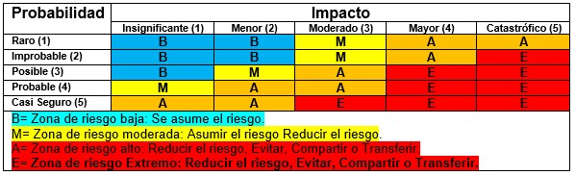
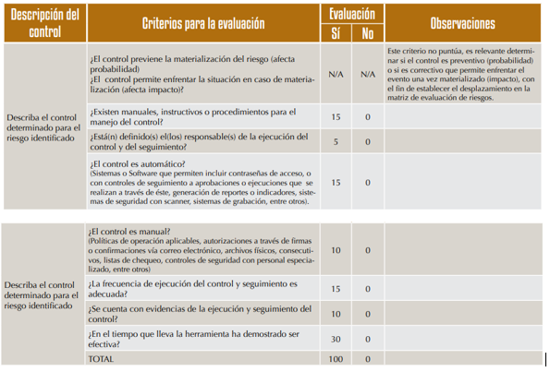
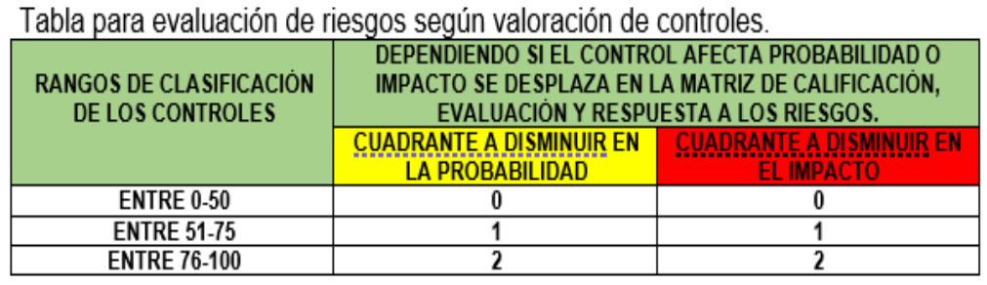
Análisis de riesgos
Esquemas para el análisis

Slide 10
Tratamiento de riesgos (Activos)
Matriz de riesgos
..\Docs\7mo semestre\SGS\Trabajos\En proceso\Proyecto de aula\Anexo E Matriz de riesgos.xlsx

Slide 11
Políticas y procedimientos
Políticas de seguridad corporativas
Identificar componentes imprescindibles
Establecer lineamientos de seguridad
Establecer objetivos y alcance
Establecer responsabilidades
Establecer política de seguridad.
Políticas complementarias.
..\Docs\7mo semestre\SGS\Trabajos\En proceso\Proyecto de aula\Politicas complementarias 2.0.docx

Slide 12
Políticas y procedimientos
Procedimientos de seguridad
Identificar la necesidad del procedimiento
Establecer responsables
Establecer objetivos y alcance
Definir el riesgo a tratar
Establecer acciones
Procedimiento para el licenciamiento de software.
..\Docs\7mo semestre\SGS\Trabajos\En proceso\Proyecto de aula\Procedimiento.docx

Slide 13
Políticas y procedimientos
Plan de gestión de riesgos corporativos
Identificar los componentes prioritarios para su protección.
Establecer criterios de análisis de riesgo.
Identificar riesgos corporativos.

Slide 14
Políticas y procedimientos
Plan de gestión de riesgos corporativos.
Realizar valoración de controles.
..\Docs\7mo semestre\SGS\Trabajos\En proceso\Proyecto de aula\Plan de gestión de riesgos corporativos.docx
Realizar tratamiento de riesgos.
..\Docs\7mo semestre\SGS\Trabajos\En proceso\Proyecto de aula\Anexo A- Matriz de Riesgos corporativos.xlsx

Slide 15
Políticas y procedimientos
Análisis GAP
Anexo A_Análisis_GAP_SGSI-ISO_27001_v2.xlsx

